Slide 1
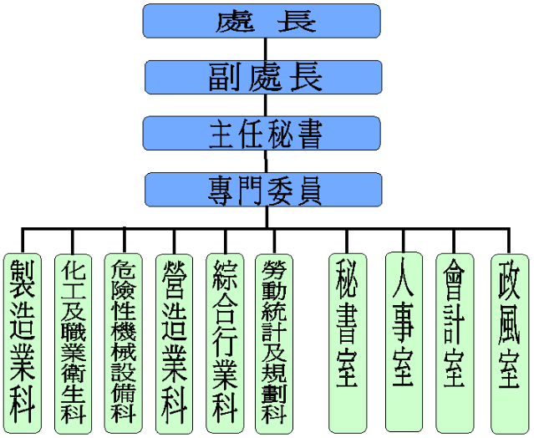
化工及石化廠製程安全管理
報告人：檢查員 蔡文仁 化工及職業衛生科
電話：07-7336959
分機：201~214

Slide 2
時程表
時間 | 流程 | 講師
8:20~8:50 | 報到
8:50~9:40 | 高雄市政府目前對化工及石化廠製程安全的要求 | 蔡文仁
9:50~11:20 | 機械完整性理論程序 | 林益生
11:30~12:20 | 機械完整性理論程序 (綜合討論與交流) | 林益生

Slide 3
高雄市政府目前對化工及石化廠的要求
一、全面執行PSM(製程安全管理)
二、清查廠內關鍵性作業
三、清查廠內製程設備、管線、元件(法蘭、螺栓及墊片)實施風險及可靠度評估
四、缺氧局限作業注意事項。

Slide 4
一、全面執行PSM(製程安全管理)

Slide 7
共同的語言
https://psm.osha.gov.tw/hwripsm/login.action
回去第一步：成立PSM小組

Slide 8
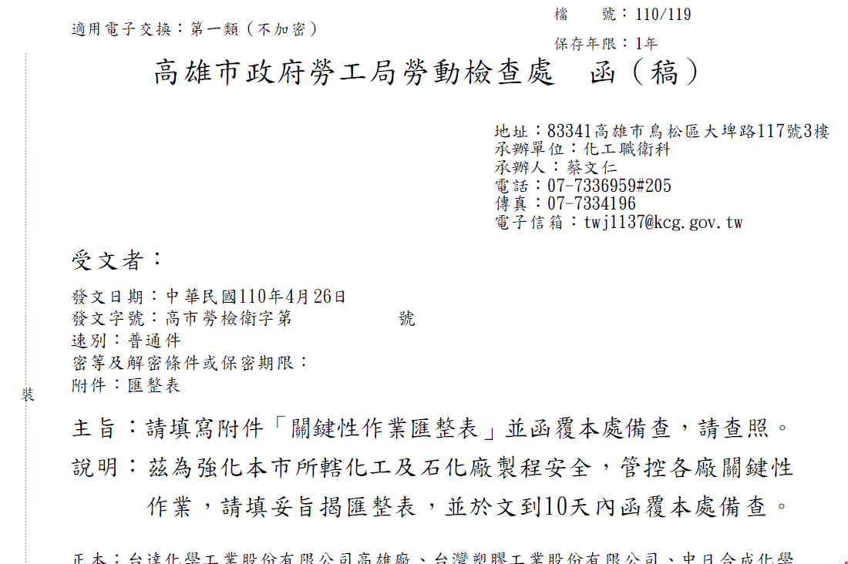
二、清查廠內關鍵性作業

Slide 9
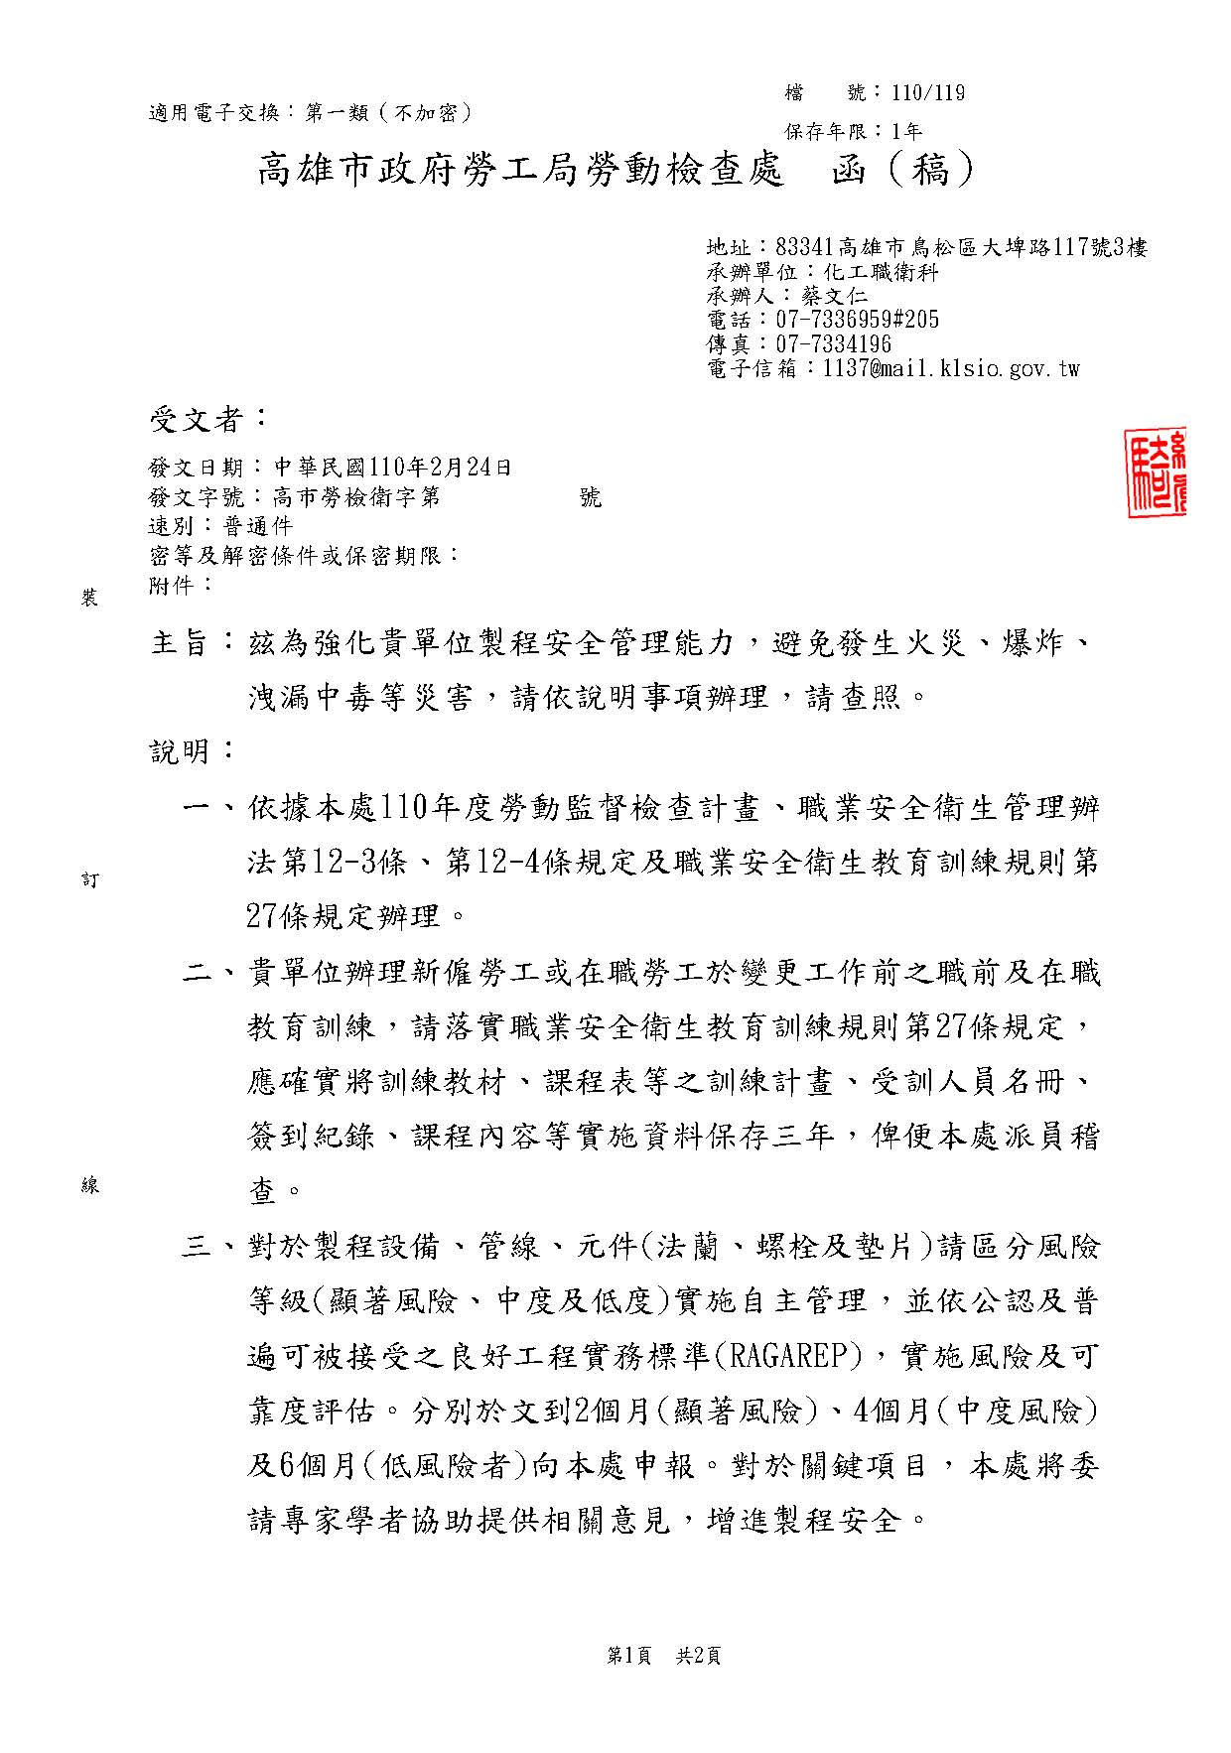
三、清查廠內製程設備、管線、元件(法蘭、螺栓及墊片)實施風險及可靠度評估

Slide 10
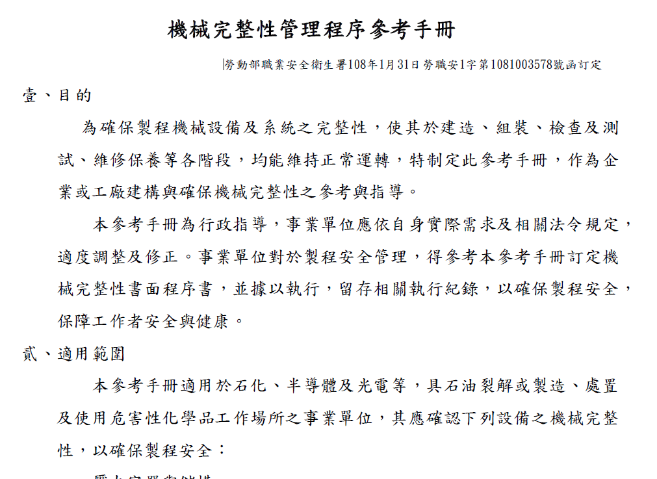

Slide 11
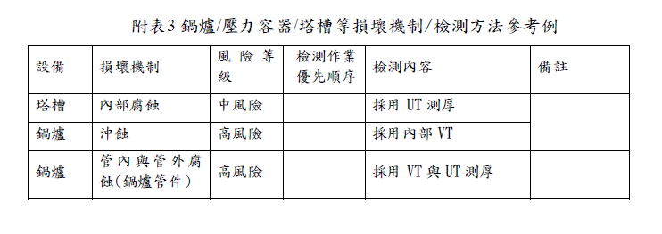

Slide 12
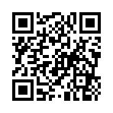
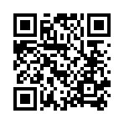
四、缺氧局限作業注意事項
「局限空間作業通報群組」之 QR Code：
勞工局-局限空間安全宣導 1min30sec.mp4
勞工局-局限空間安全宣導 30sec.mp4

